Slide 1
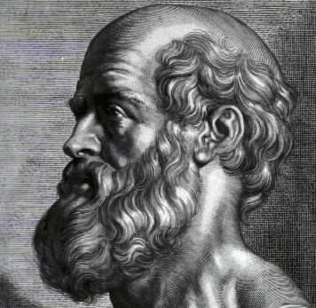
Hipócrates

Slide 2
Médico griego nacido en la isla de Cos, Grecia, el año 460 aC.
Murió el año 337 aC
Basó su práctica médica en la observación y el estudio del cuerpo humano.

Slide 3
Rechazó los puntos de vista de sus contemporáneos que consideraban que la enfermedad era producida por supersticiones, como la posesión por espíritus diabólicos o la caída del favor de los dioses, y sostuvo que la enfermedad tenía una explicación física y racional.

Slide 4
El cuerpo debe ser tratado como un todo y no como una serie de partes.
Mantenía que el proceso de la curación natural podía obtenerse por medio del reposo, una dieta adecuada, aire fresco y limpieza corporal.

Slide 5
El juramento de Hipócrates
Este juramento fue escrito como un lineamiento de ética médica.
Respetaré a mi maestro de medicina tanto como a los autores de mis días, compartiré con él mis bienes y, si es preciso, atenderé a sus necesidades; consideraré a sus hijos como hermanos y, si desean aprender la medicina, se las enseñaré gratis y sin compromiso. Comunicaré los preceptos, las lecciones orales y el resto de la enseñanza a mis hijos, a los de mi maestro, a los discípulos ligados por un compromiso y un juramento según la ley médica, pero a nadie más. Dirigiré el régimen de los enfermos en provecho de ellos, según mis fuerzas y mi juicio, y me abstendré de todo mal y de toda injusticia. No entregaré veneno a nadie, si me lo piden, ni tomaré la iniciativa de tal sugestión, tampoco entregaré a ninguna mujer un pesario abortivo. Pasaré mi vida y ejercitaré mi arte en la inocencia y la pureza.

Slide 6
Epicuro

Slide 7
Epicuro es uno de los principales filósofos del período helenístico, los tres siglos posteriores a la muerte de Alejandro Magno en el 323 a.C.

Slide 8
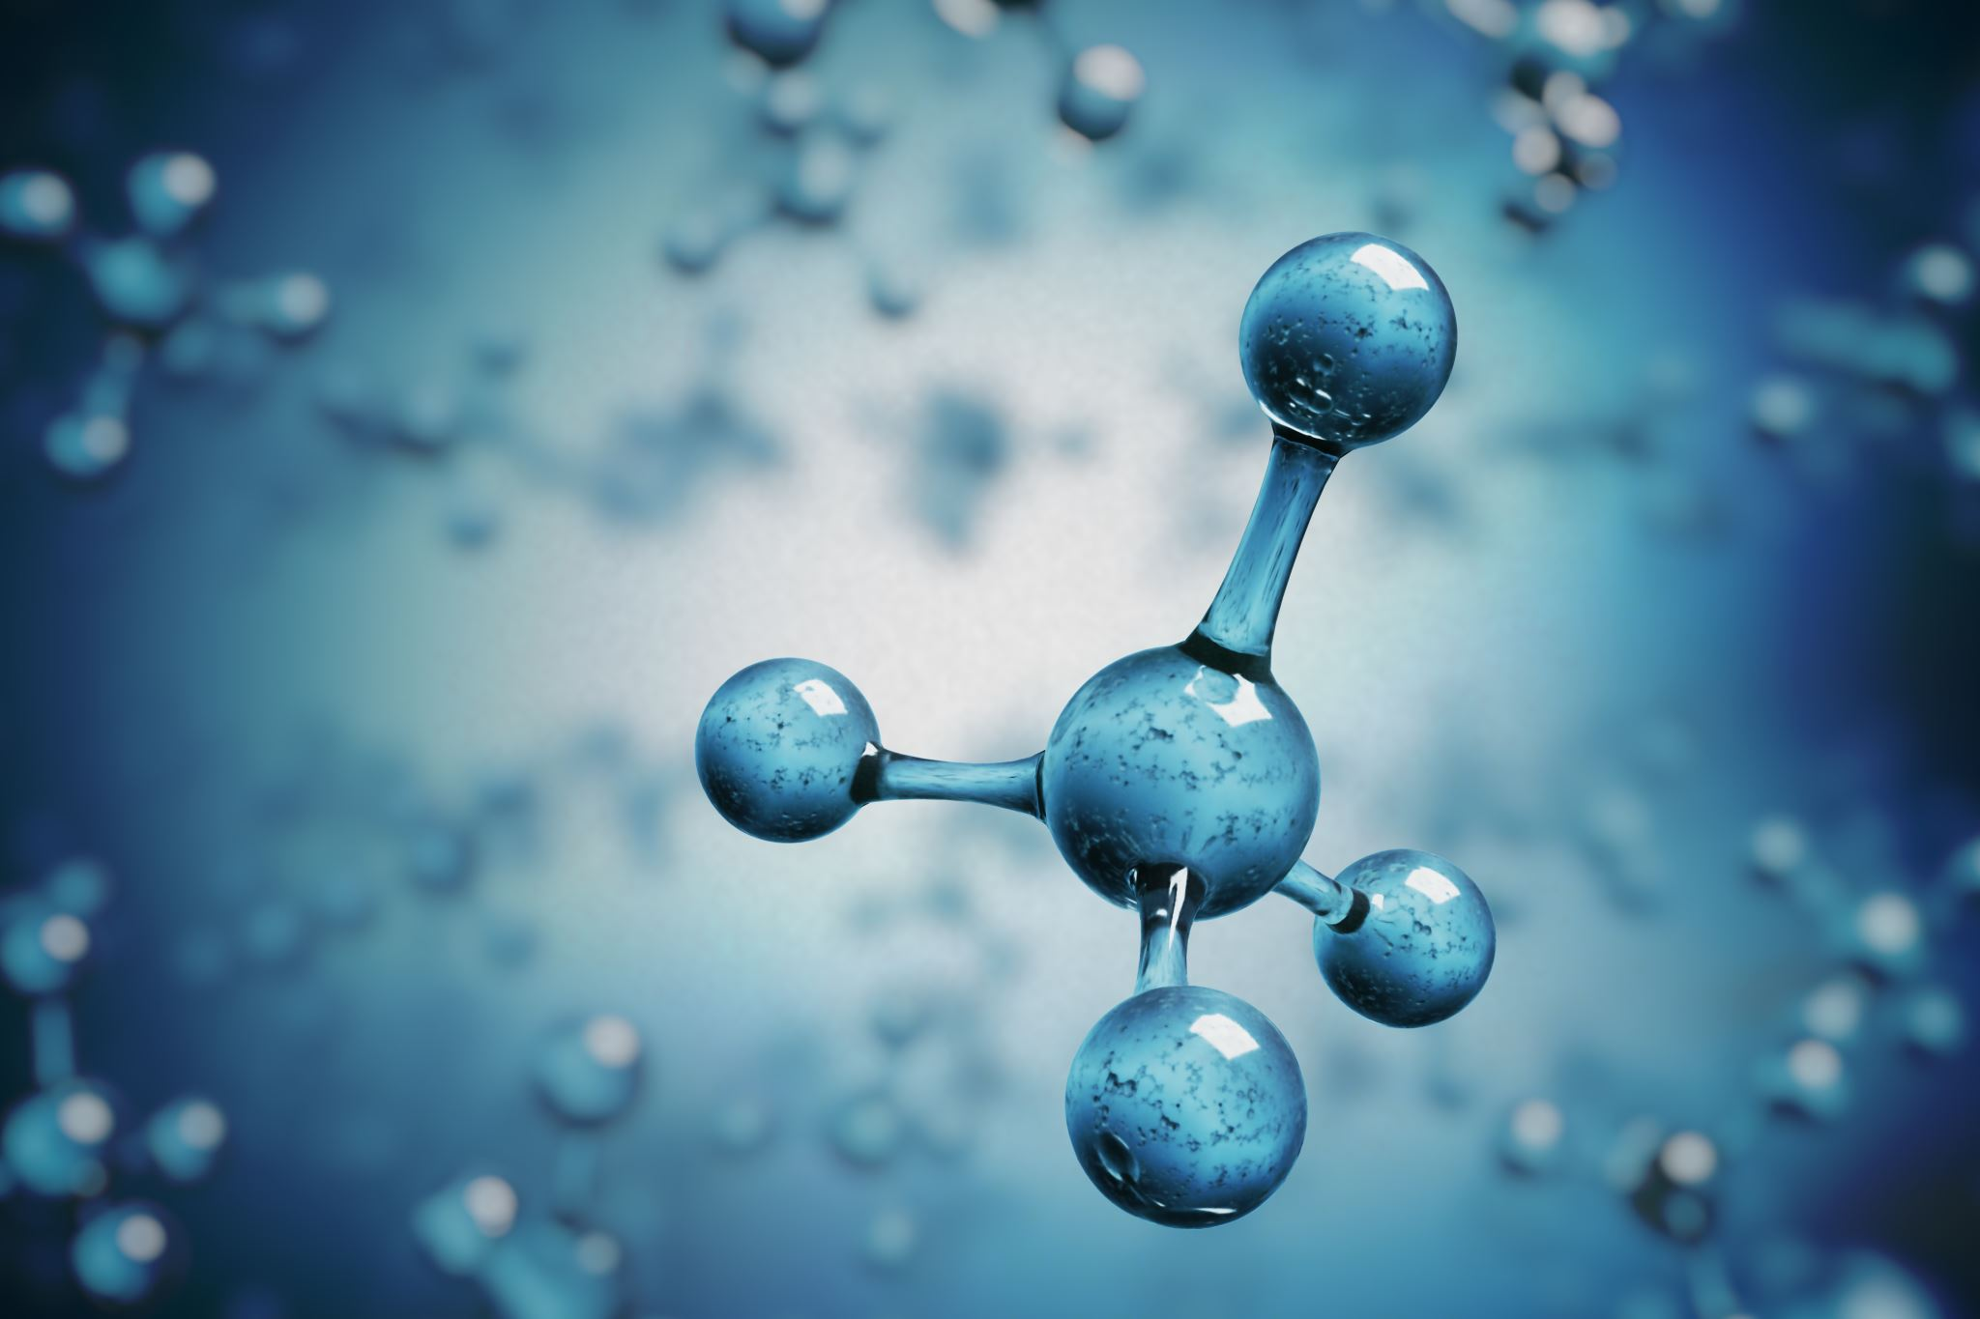
Epicuro enseñó que los constituyentes básicos del mundo son átomos, trozos de materia incortables, volando a través del espacio vacío, y trató de explicar todos los fenómenos naturales en términos atómicos.

Slide 9
Rechazó la existencia de formas platónicas y un alma inmaterial, y dijo que los dioses no tienen influencia en nuestras vidas. Epicuro también pensó que el escepticismo era insostenible, y que podíamos obtener conocimiento del mundo dependiendo de los sentidos.
Enseñó que el objetivo de todas las acciones era alcanzar el placer

Slide 10
Epicuro nació alrededor del 341 a.C., siete años después de la muerte de Platón, y creció en la colonia ateniense de Samos, una isla en el mar Mediterráneo. Tenía unos 19 años cuando Aristóteles murió, y estudió filosofía con los seguidores de Demócrito y Platón.

Slide 11
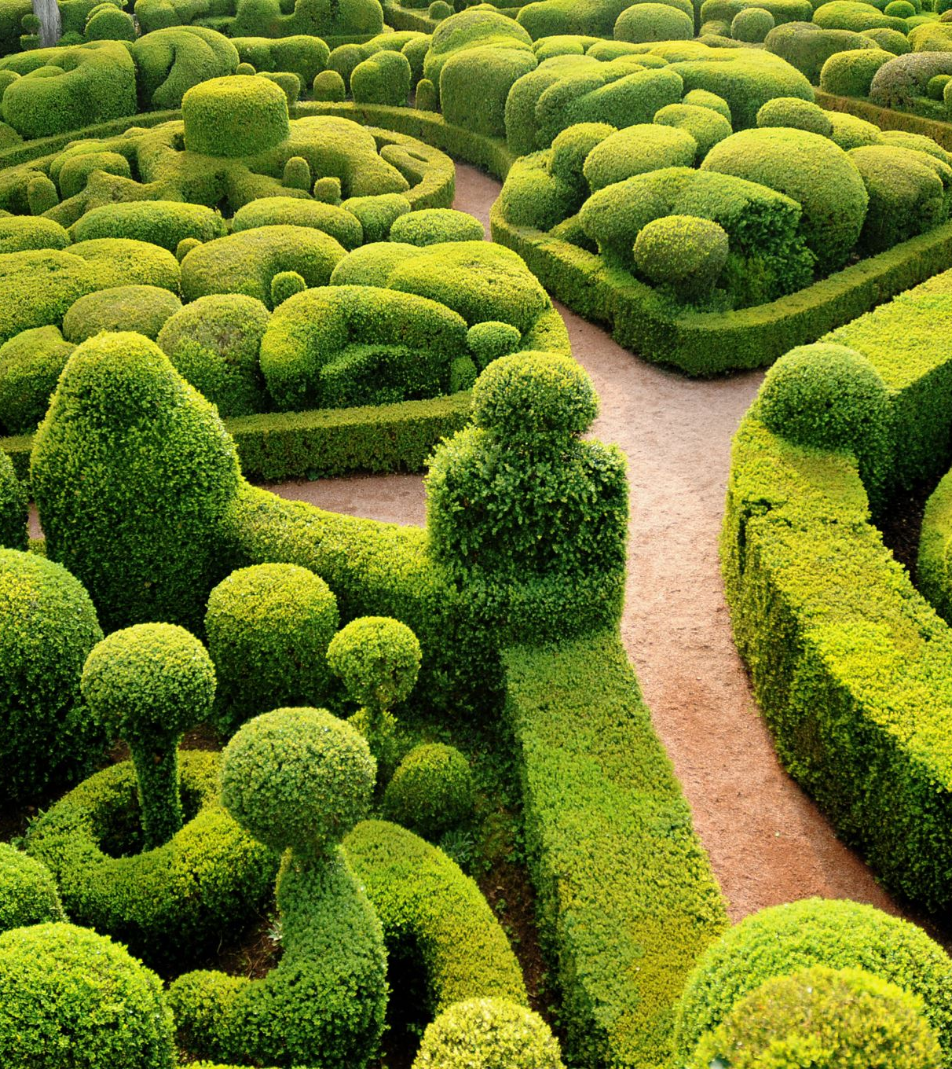
Epicuro fundó sus primeras escuelas filosóficas en Mitilene y Lampsacus, antes de mudarse a Atenas alrededor del año 306 a.C. Allí Epicuro fundó el Jardín, una combinación de comunidad filosófica y escuela. Los residentes del Jardín pusieron en práctica las enseñanzas de Epicuro. Epicuro murió de cálculos renales alrededor del 271 o 270 a.C.

Slide 12
Epicuro fue un escritor voluminoso, pero casi nada de su propio trabajo sobrevive. Una razón probable para esto es que las autoridades cristianas encontraron sus ideas impías.

Slide 13
Argumentos para la existencia de átomos y vacíos
Vemos que hay cuerpos en movimiento.
Nada surge de lo que no existe

Slide 14
Los dioses
Debido a su negación de la providencia divina, el epicúreo a menudo se acusaba en la antigüedad de ser una filosofía impía, aunque Epicuro y sus seguidores negaron la acusación. Sin embargo, el principal resultado de la teología epicurea es ciertamente negativo. Se supone que las explicaciones mecanicistas de Epicuro de los fenómenos naturales desplazan las explicaciones que apelan a la voluntad de los dioses.

Slide 15
Es uno de los primeros filósofos que conocemos en haber planteado el Problema del Mal, argumentando en contra de la noción de que el mundo está bajo el cuidado providencial de una deidad amorosa al señalar el múltiple sufrimiento en el mundo.

Slide 16
Los "dioses" de Epicuro son construcciones de pensamiento, y existen solo en las mentes humanas como idealizaciones, es decir, los dioses existen, pero solo como proyecciones de lo que sería la vida más bendecida.

Slide 17
Filosofía de la mente
Epicuro es uno de los primeros filósofos en plantear una Teoría de la Mente de la Identidad. En las versiones modernas de la teoría de la identidad.
La mente se identifica con el cerebro y los procesos mentales se identifican con procesos neuronales.

Slide 18
La fisiología de Epicuro es bastante diferente; la mente se identifica como un órgano que reside en el pecho

Slide 19
Un resultado importante de la filosofía de la mente de Epicuro es que la muerte es aniquilación. La mente es capaz de participar en los movimientos de la sensación y el pensamiento solo cuando está alojada en el cuerpo y los átomos que la constenen están correctamente dispuestos. Al morir, dice Epicuro, el contenedor del cuerpo se rompe y los átomos se dispersan en el aire.

Slide 20
Los átomos son eternos, pero la mente hecha de estos átomos no lo es, al igual que otros cuerpos compuestos dejan de existir cuando los átomos que los componen se dispersan.

Slide 21
Epistemología Sensaciones, Preconcebiciones y Sentimientos
La epistemología de Epicuro es decididamente empirista y antiescéptica. Todo nuestro conocimiento proviene en última instancia de los sentidos, piensa Epicuro, y podemos confiar en los sentidos, cuando se usan correctamente.

Slide 22
Epicuro dice que hay tres criterios de verdad sensaciones, "preconcebidos" y sentimientos. Las sensaciones nos dan información sobre el mundo exterior, y podemos probar los juicios basados en sensaciones contra sensaciones adicionales;

Slide 23
Epicuro dice que todas las sensaciones nos dan información sobre el mundo, pero esa sensación en sí misma nunca está equivocada, ya que la sensación es una recepción puramente pasiva y mecánica de imágenes y similares por parte de órganos sensoriales, y los propios sentidos no juzgan "que" el mundo es de esta o de esa manera.

Slide 24
El error entra cuando hacemos juicios sobre el mundo basados en la información recibida a través de los sentidos.

Slide 25
Hedonismo, psicológico y ético
Epicuro está de acuerdo con Aristóteles en que la felicidad es el bien supremo. Sin embargo, no está de acuerdo con Aristóteles al identificar la felicidad con el placer.

Slide 26
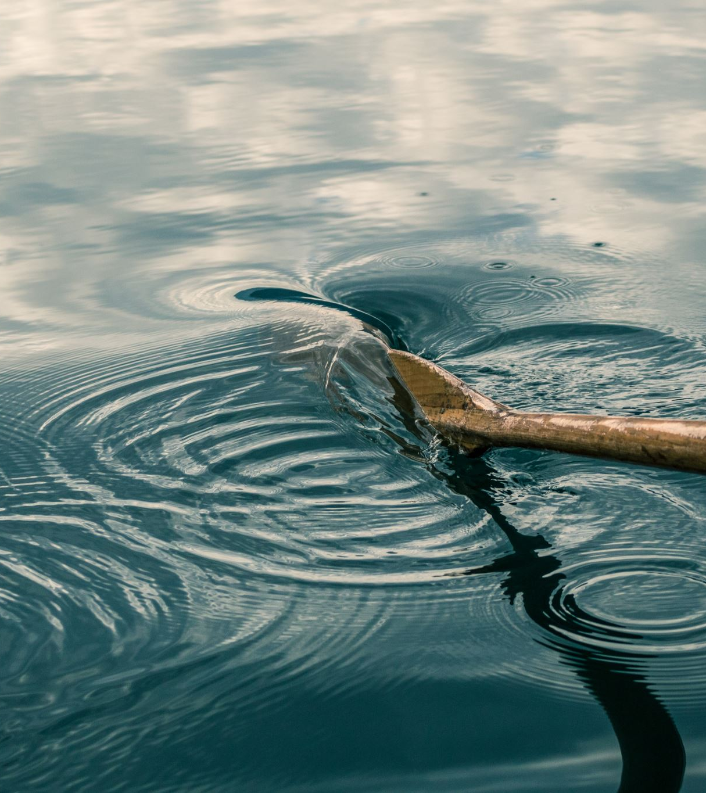
La razón principal es que el placer es lo único que la gente hace, de hecho, valora por su propio bien; es decir, el hedonismo ético de Epicuro se basa en su hedonismo psicológico. Todo lo que hacemos, afirma Epicuro, lo hacemos en última instancia para obtener placer para nosotros mismos.

Slide 27
experiencia introspectiva.
Uno percibe inmediatamente que el placer es bueno y que el dolor es malo,

Slide 28
Aunque todos los placeres son buenos y todos los dolores son malos, Epicuro dice que no todos los placeres son elegibles o todos los dolores deben evitarse. En cambio, uno debe calcular lo que está en el interés propio a largo plazo y renunciar a lo que traerá placer a corto plazo si hacerlo conduce en última instancia a un mayor placer a largo plazo.

Slide 29
Tipos de placer
Para Epicuro, el placer está estrechamente ligado a la satisfacción de los deseos de uno. Distingue entre dos tipos diferentes de placer:
Placeres "en movimiento"
Placeres "estáticos".

Slide 30
Placeres y dolores físicos y mentales.
Los placeres y dolores físicos se refieren solo al presente, mientras que los placeres y dolores mentales también abarcan el pasado

Slide 31
El mayor destructor de la felicidad, piensa Epicuro, es la ansiedad por el futuro, especialmente el miedo a los dioses y el miedo a la muerte. Si uno puede desterrar el miedo sobre el futuro y enfrentar el futuro con la confianza de que los deseos de uno se satisfarán, entonces uno alcanzará la tranquilidad

